Slide 1


我們的傳承是什麼？
What is Our Legacy?

Slide 2
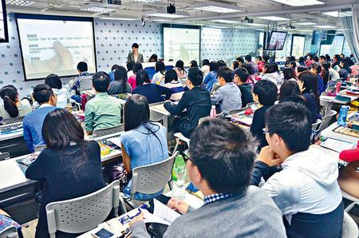
超級好的補習班?! Super Tutoring Class!?

Slide 3





超級好的補習班?! Super Tutoring Class!?

Slide 4

!
超級好的補習班?! Super Tutoring Class!?

Slide 5
超級好的補習班?! Super Tutoring Class!?

Slide 6
路加福音 Luke 9:25
人若賺得全世界, 卻喪了自己,
賠上自己, 有什麼益處呢？
For what does it profit a man if he gains the whole world and loses or forfeits himself?

Slide 7
馬太福音 5:13-16
“你們是世上的鹽. 鹽若失了味, 怎能叫它再鹹呢? 以後無用, 不過丟在外面, 被人踐踏了. 你們是世上的光。城造在山上, 是不能隱藏的. 人點燈，不放在斗底下, 是放在燈臺上, 就照亮一家的人. 你們的光也當這樣照在人前, 叫他們看見你們的好行為, 便將榮耀歸給你們在天上的父。”

Slide 8


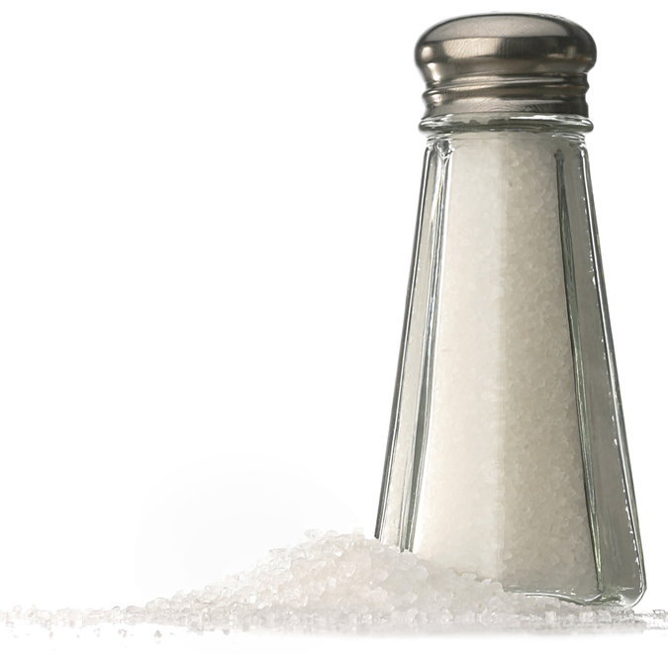

榮神益人的傳承！

Slide 9
養育孩子的重要工具:
父母的身教与言教(按年龄季节)
设立一个有恩典与接纳的环境
设立明确一致的范围与合理有效的结果
花时间用合适的方式与子女在一起沟通
常找机会将神的話語活化实际的教导
神的教会群体的支住
将他们以祷告交托于神
父母的婚姻優先關係
父母與主耶穌優先的關係

